Slide 1
شخصیت شناسی مدل پنج عاملی نئو
رزومه داریوش سنقری
نویسنده و مدرس در زمینه روان‌شناسی شخصیت
فارغ التحصیل رشته تغذیه و رژیم درمانی دانشگاه آزاد علوم تحقیقات 1375
فارغ التحصیلMBA مدیریت استراتژیک از موسسه بهار 1392
فارغ التحصیل DBA مدیریت عالی کسب و کار از موسسه بهار 1394
فارغ التحصیل کارشناسی ارشد روان‌شناسی شخصیت دانشگاه آزاد
واحد علوم و تحقیقات 1399
مولف کتاب جذب نیروی انسانی کارآمد با هنر شخصیت شناسی
کارشناس رادیو اقتصاد در حوزه مسیر شغلی و منابع انسانی
عضو تیم آموزش انجمن صنفی مدیران منابع انسانی
عضو انجمن متخصصین تجهیزات پزشکی ایران
17 سال سابقه کار در حوزه بازاریابی و فروش صنعت تجهیزات پزشکی
7 سال سابقه در حوزه تدریس و مشاوره منابع انسانی

Slide 2
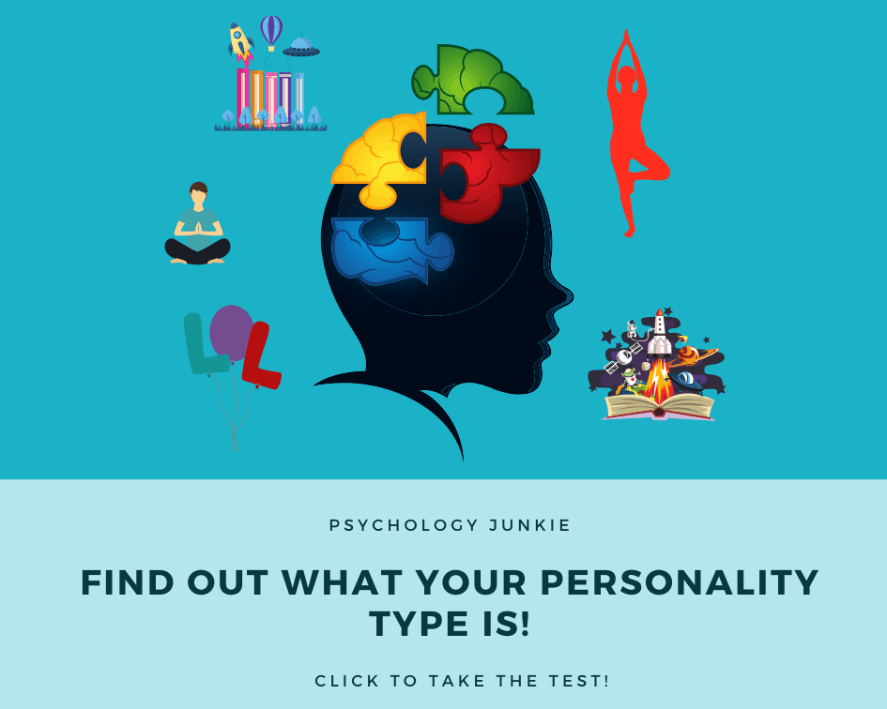
انواع آزمونهای شخصیتی
آزمونهای شخصیتی از چند وجه قابل تقسیم بندی هستند :
1* بر اساس الگوی سلامتی روانی که شامل :
الف * آزمونهای سنجش افراد بهنجار یا طبیعی
مانند آزمونهای پنج عامل شخصیتی نئو،اینیاگرام،
CPI ، MBTI و ....
ب* آزمونهای سنجش افراد نابهنجار یا بررسی
اختلالات روانی و شخصیتی مانند آزمونهای چند
وجهی مینوسوتا MMPI و آزمون میلون MCMI
2* آزمونهای شخصیت سنج یا رفتارسنج
آزمونهای سنجش رفتار مانند دیسک
آزمونهای سنجش شخصیت مانند : پنج عاملی نئو،
اینیاگرام،CPI ، MBTI

Slide 3
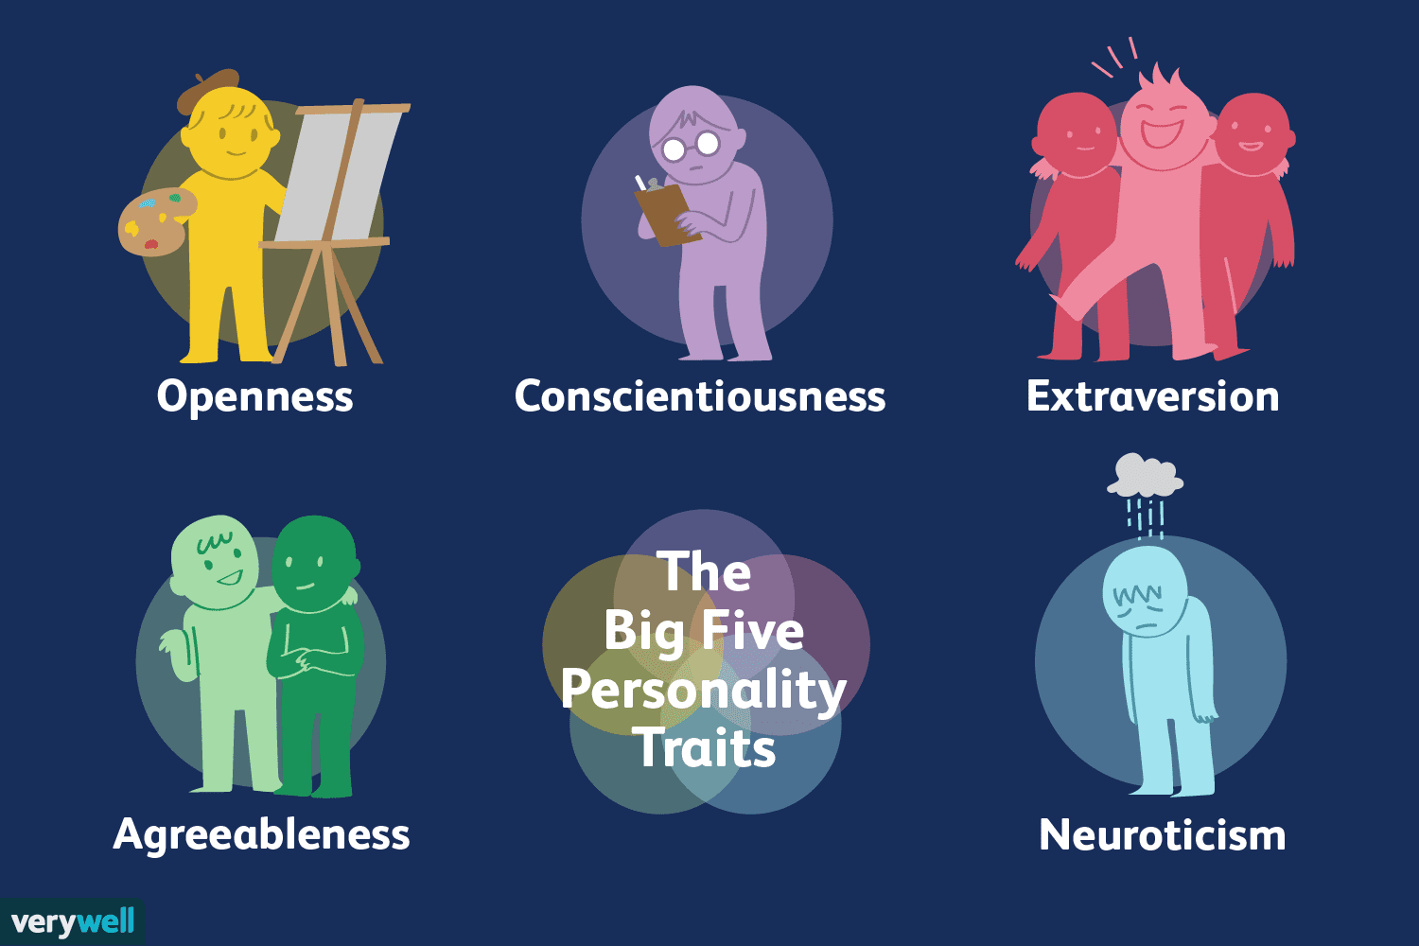
الگوی پنج عاملی شخصیتی Neo
5 عامل اصلی شخصیتی یا
OCEAN یاBig 5 یا Neo PI-R
شامل :
برونگرایی E
روان‌نژندی یا عصبیت N
باز بودن به تجربه O
توافق پذیری A
وجدانی بودن C

Slide 4
بررسی صفت برونگرایی در Neo
ویژگی برون گرایی معیاری است که
نشان می دهد یک فرد چقدر پرانرژی،
دوستانه و اجتماعی است.
کسانی که بیشتر برون گرا هستند،
از بودن در کنار دیگران انرژی می گیرند.
کسانی که در برون گرایی رتبه پایین تری
دارند، ترجیح می دهند تنها باشند.

Slide 5
بررسی صفت روان‌نژندی در Neo
ویژگی روان نژندی معیاری برای سنجش
ثبات عاطفی و اعتماد به نفس فرد است.
کسانی که در روان رنجورخویی رتبه
بالاتری دارند، راحت تر ناراحت می شوند
و با خودشان راحت تر هستند.
کسانی که در روان نژندی رتبه پایین تری
دارند، ایمن تر و یکنواخت تر هستند.

Slide 6
صفات زیرمجموعه روان‌نژندی در Neo
اضطراب N1 Anxiety
خشم وکینه‌توزی N2 Hostility
افسردگی N3 Depression
هشیاری به خود(شرم) N4 Self-consciousness
تکانشگری N5 Impulsiveness
آسیب پذیری از استرس N6 Vulnerability to Stress

Slide 7
بررسی صفت بازبودن ذهنی به تجربه در Neo
ویژگی باز بودن ارزیابی می کند که یک فرد
چقدر ذهن باز، تخیلی، خلاق و بصیر است.
کسانی که بازتر هستند تمایل بیشتری به گوش
دادن به نظرات مختلف یا امتحان کردن
چیزهای جدید دارند. کسانی که از نظر باز بودن
پایین تر هستند، تمایل به تغییر دارند
و نسبت به ایده های جدید بدبین هستند.

Slide 8
O1 تخیل از باز بودن به تجربه
تخیل بالا = فرد، به خود اجازه می‌دهد که
دنیایی فراتر از دنیای واقعی و فیزیکی و
در دسترس را تصور کرده و در ذهن خود
تجربه کند.
تخیل پایین = افکار عادی دارند و ترجیح
می دهند ذهن خود را کنترل کنند

Slide 9
بررسی صفت وجدانی بودن در Neo
ویژگی وجدانی بودن نشان می دهد که
یک فرد چقدر متفکر، هدف گرا و کنترل
شده است. کسانی که وجدانی بودن
بیشتری دارند، منضبط تر و پشتکارتر
هستند. کسانی که از نظر وجدانی بودن
رتبه پایین تری دارند، تمایل دارند
خودانگیختگی و به تعویق انداختن کار
را ترجیح دهند.

Slide 10
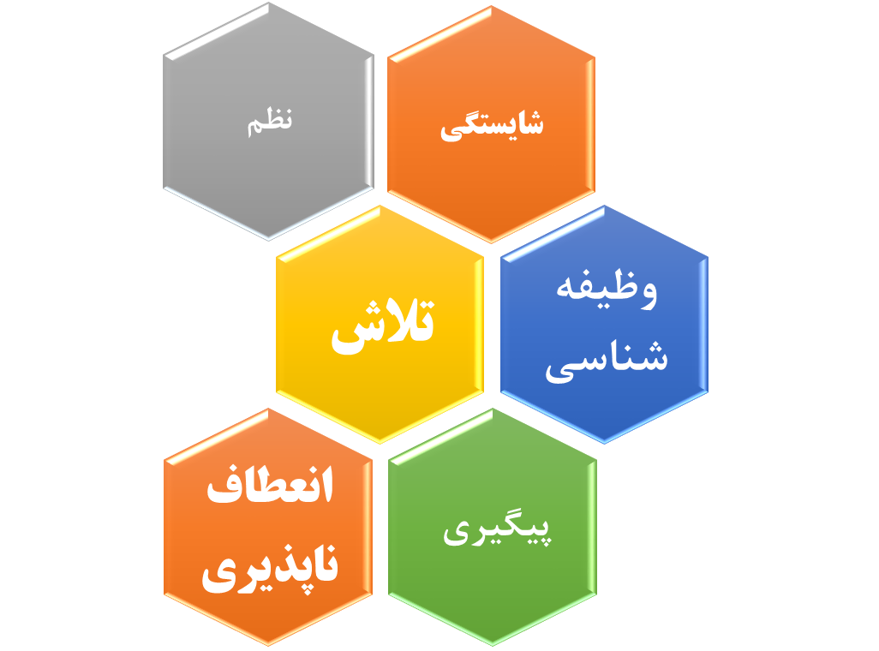
صفات زیرمجموعه روان‌نژندی در Neo
شایستگی C1 Competence
نظم C2 Order
وظیفه شناسی C3 Dutifulness
تلاش برای موفقیت C4 Achievement Striving
نظم درونی (پیگیری) C5 Self-Discipline
رفتار و نگرش سنجیده C6 Deliberation

Slide 11
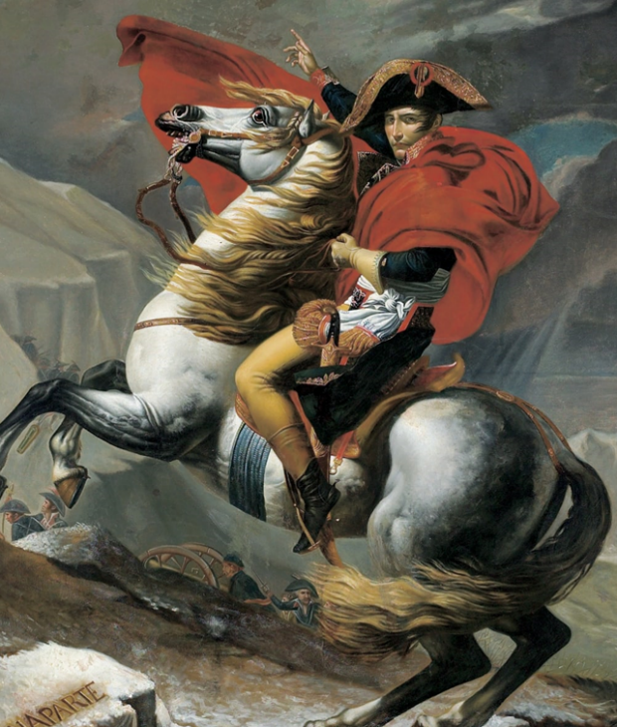
C6 رفتار و نگرش سنجیده از وجدانی بودن
رفتار و نگرش سنجیده بالا = افرادی هستند که
پیش از هر تصمیم و اقدامی، همه‌ی جوانب آن
را می‌سنجد و سبک و سنگین می‌کند.
رفتار و نگرش سنجیده پایین =افرادی که یا عجول
و دستپاچه هستند چون به حاشیه‌ها و جزئیات و
تبعات هیچ‌یک فکر نکرده، به سادگی هم مسیر
و نظر خود را تغییر می‌دهد

